Slide 1
Capitolo VII
GIUDICARSI
Il giudizio etico
Imparare a distinguere il bene e il male per vivere felici
A. Fermani

Slide 2
Indice
LA DIFFICOLTÀ E L’IMPORTANZA DI GIUDICARE SE STESSI 3
GIUDIZIO DI SÉ TRA VERGOGNA, PENTIMENTO E CURA DI SÉ 7
GIUDICARSI BENE E GIUDICARSI MALE 15

Slide 3
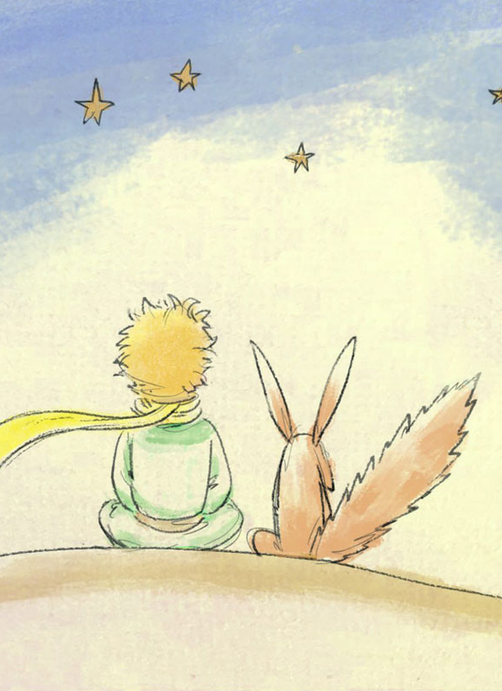
La difficoltà e l’importanza di giudicare se stessi: il giudizio di sé attraverso l’altro
«È molto più difficile giudicare se stessi che gli altri. Se riesci a giudicarti bene, significa che sei davvero saggio».
(Antoine de Saint-Exupery, Il piccolo principe)

Slide 4
L’aiuto dell’amico
«È certamente opportuno recarsi da chi soffre delle disgrazie anche senza essere chiamati, e farlo rapidamente (infatti la caratteristica dell’amico è proprio quella di fare del bene, soprattutto in chi si trova in stato di bisogno e non lo abbia richiesto; e questo è più bello e più piacevole per entrambi».
(Etica Nicomachea IX, 11, 1171 b 20-23)

Slide 5
Amico come specchio e alter ego
«Dunque, dal momento che il conoscere se stessi, come hanno detto alcuni tra i sapienti, è la cosa più difficile, ma anche la più piacevole (infatti è piacevole conoscere se stessi), noi non siamo capaci di conoscerci a partire da noi stessi [e che non siamo capaci di conoscere noi stessi risulta evidente dal fatto che rimproveriamo gli altri senza accorgerci che facciamo le stesse cose; questo, poi, avviene o per benevolenza o per passione; infatti a molti di noi capita di essere accecati e di non giudicare rettamente (…)]; come, dunque, quando vogliamo vedere la nostra faccia la vediamo guardandoci allo specchio, allo stesso modo quando vogliamo conoscere noi stessi potremmo conoscerci guardandoci nell’amico; infatti l’amico è, come abbiamo detto, un alter ego».
(Grande Etica II, 15, 1213 a 13-25)

Slide 6
Giudicare comprendendo
«La γνώμη si configura come un giudizio emesso da un tipo di sapere che è, insieme ma in sensi diversi, “comprensivo” e “discriminante”: chi giudica, infatti, discrimina, ovvero separa, distingue, imbocca una strada piuttosto che un’altra ma, insieme, comprende, ovvero, letteralmente, “prende insieme (lat. cum-prehendere), intende appieno tutte le ragioni in gioco riconoscendone il peso e il valore».
(A. Fermani, Il giudizio etico. Imparare a distinguere il bene e il male per vivere felici, Morcelliana, Brescia 2023, pp. 38-39)

Slide 7
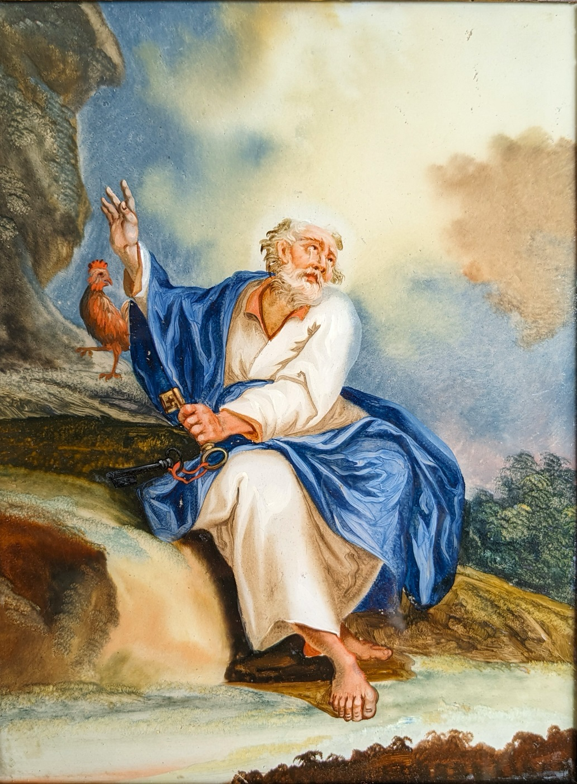
Giudizio di sé tra vergogna, pentimento e cura di sé
Pentimento di San Pietro

Slide 8
Vergogna come filtro del giudizio di sé
«La vergogna è determinata dalla percezione, o dalla paura, della violazione dinanzi a se stessi e dinanzi agli altri, di una norma, di un principio etico, di un ordine del mondo. E dunque possiede anche una dimensione estetica, ha a che fare con la bellezza. La vergogna non si produce solo in relazione a una sanzione esteriore, alla possibilità che l’inadeguatezza, o la violazione, dell’individuo si manifesti con evidenza: è un’emozione adulta, implica giudizio su se stessi. Non si esprime solo nel cosa penseranno di me, ma, anzitutto, nel come mi sono ridotto. La vergogna adulta è dunque collegata alla perdita dell’autostima, prima ancora che della stima degli altri, alla violazione di un codice etico ed estetico interiore prima ancora che sociale».
(G. Carofiglio, La nuova manomissione delle parole, Feltrinelli, Milano 2010, p.65)

Slide 9
Vergogna come filtro del giudizio di sé
Concezione aristotelica (ma anche degli antichi) di vergogna: passione strettamente legata alla consapevolezza dell’errore
Per provare vergogna, dobbiamo essere consapevoli di star sbagliando, riconoscerlo e pentirsene
L’incontinente è colui che incarna la consapevolezza dell’errore, è colui che “vede bene”; il vizioso è colui che “vede male”
  Entrambi deviano dal ragionamento corretto (sillogismo pratico), ma solo l’incontinente sa di sbagliare a causa della passione che prova e, per questo, si vergogna e si pente
«svia dal retto ragionamento per passione, e… è caratterizzato dal fatto di non riuscire ad agire secondo la retta ragione per il fatto di lasciarsi dominare dalla passione, e tuttavia non al punto di essere convinto di dover perseguire piacere del genere senza vergognarsene; un individuo di questo tipo è l’incontinente, che è migliore dell’intemperante e non è vizioso in assoluto: infatti in lui, la parte migliore, cioè il principio, si è salvata».
(Etica Nicomachea VII, 8, 1151 a 20-26)

Slide 10
Consapevolezza dell’errore per una vita felice
Aristotele ha una visione eudaimonistica e la felicità si configura anche come consapevolezza
Se non si prende consapevolezza di sé e dei proprio errori, non si può raggiungere la felicità
«Non basta, per essere felici, il fatto di essere dotati di un daimon, ma occorre, prima di tutto, scoprirsene possessori. In quest’ottica la felicità diventa ciò in cui si è già da sempre compresi ma che si dà davvero solo nel momento in cui viene effettivamente compresa».
(A. Fermani, Vita felice umana. In dialogo con Platone e Aristotele, Eum, Milano 2023, p. 261)

Slide 11
Differenza tra vergogna e pudore
Aristotele dice, in Etica Nicomachea IV, 9, 1128b 13, che “chi si vergogna arrossisce” così come il pudico. Ma vergogna e pudore non vanno confuse, pur essendo simili.
A. Fermani, Aristotele e i profili del pudore, in “Rivista di Filosofia Neo-Scolastica” 2-3 (2008), pp. 183-202
VERGOGNA
  è una passione negativa che segue un’azione cattiva o viziosa
  Si prova dopo aver commesso qualcosa degno di biasimo
  È legata al vizio: chi si vergogna, infatti, riconosce di aver agito male
  Secondo Aristotele non è una virtù perché non appartiene ai virtuosi:
  «La vergogna infatti non è affatto una caratteristica delle persone virtuose».
  (Etica Nicomachea IV, 9, 1128b 21-22)

Slide 12
Differenza tra vergogna e pudore
PUDORE
È una forma di ritegno morale o di paura di avere una cattiva reputazione
Riguarda il futuro, è la paura di poter compiere azioni di cui ci si vergognerebbe
È una passione preventiva: trattiene dal fare il male
Muove in direzione opposta alla vergogna, non nasce da una azione cattiva, ma la evita
È lodevole, soprattutto nei giovani, perché li aiuta a non cadere in errori morali
Aristotele la considera:
  Talvolta una virtù mediana (tra sfrontatezza e timidezza)
  Talvolta è passione (perché è una forma di paura)
  In senso più ampio, è una “virtù naturale”: un’inclinazione spontanea verso il bene, propedeutica alla vera virtù

Slide 13
Sintesi comparativa
Aspetto | Pudore | Vergogna
Temporalità | Riguarda il futuro (paura di doversi vergognare) | Riguarda il passato (rimorso per un’azione disprezzabile)
Natura morale | Passione “buona” o mediana, orientata alla virtù | Passione “negativa”, segno del vizio
Funzione | Trattiene dal male, previene azioni vergognose | Segue il male, reagisce a un’azione viziosa
Valutazione | Lodevole, soprattutto nei giovani | Biasimevole, non propria del virtuoso
Rapporto con la virtù | Disposizione naturale che prepara alla temperanza | Incompatibile con la virtù perfetta
Tipo di paura | Paura di disonore o cattiva reputazione | Dolore per il disonore già subito

Slide 14
Giudizio di sé come funzione curativa e promotrice
Aristotele descrive l’incontinente come divorato dal pentimento, si rimprovera per le proprie azioni
Il giudizio di sé è un processo difficile e doloroso
Ha scopo curativo, non di punizione o di disprezzo verso sé stessi
Assume una funzione promotrice, ci muove verso l’amore per sé stessi
«Aristotele ribadisce che chi vuole Vivere Bene e trattare gli altri secondo giustizia deve fortemente amare se stesso a qualunque costo».
(E. Hall, Il metodo Aristotele, Come la saggezza degli antichi può cambiare la vita, Einaudi, Torino 2019 p.40)

Slide 15
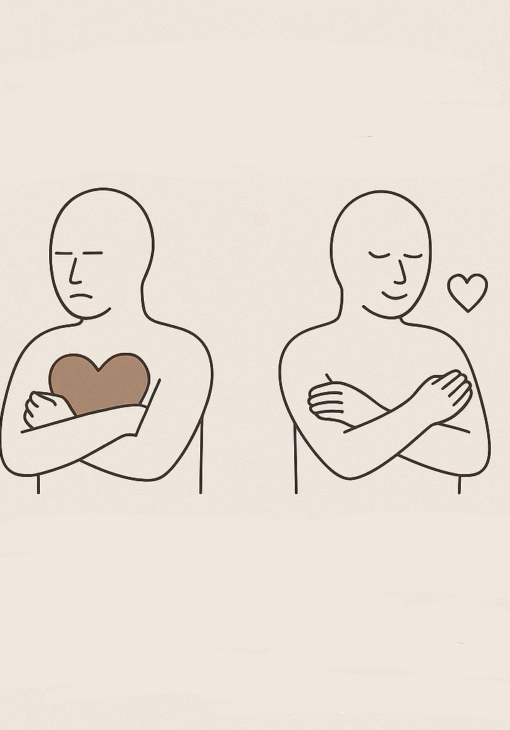
Giudicarsi bene e giudicarsi male, essere amici e nemici di se stessi

Slide 16
Giudicarsi bene e giudicarsi male, essere amici e nemici di se stessi
Domanda fondamentale: si deve amare soprattutto se stessi o gli altri?

Slide 17
Philautia: termine centrale
Figura semplice: solo due profili
Figura complessa: tali profili risultano contrari

Slide 18
Philautia come vizio
«Coloro che si accaparrano tali beni più di quanto non dovrebbero, traggono piacere dai desideri e, più in generale, dalle passioni e dalla parte irrazionale dell’anima».
(Etica Nicomachea IX, 8, 1168 b 19-21)
Il philautos è:
Colui che agisce sulla base dei desideri e delle passioni
Colui che si prende più beni rispetto a quanto dovrebbe
Ama se stesso più di ogni altra cosa
Fa tutto per il proprio vantaggio e vive per l’utile

Slide 19
Philautia come virtù
«L’individuo virtuoso deve essere dotato di amor proprio (e infatti lui stesso trarrà vantaggio dal fatto di compiere delle belle azioni e sarà utile agli altri), mentre l’individuo vizioso non deve esserlo».
(Etica Nicomachea IX, 8, 1169 a 11-13)
Il philautos:
Si ama, si vuole bene in quanto ama la sua parte migliore e più autorevole (ragione)
L’amore per sé diviene la cifra della virtù
Può essere paragonato all’individuo fiero (megalopsychia)

Slide 20
La doppia faccia dell’amor proprio
Sia il vizioso che il virtuoso si amano
Il vizioso lo fa indebitamente per egoismo
Il virtuoso mette in atto un volersi bene sano e benefico; inoltre, questo gli permette un’apertura nei confronti dell’alterità (altruismo)

Slide 21
Sintesi comparativa
Vizioso | Virtuoso
Ama sé stesso più di ogni altra cosa | Ama sé stesso
Chiusura verso gli altri | Apertura verso il mondo
È nemico di sé stesso | È amico di sé stesso

Slide 22
grazie
pelucchini Samuele
Venditti sara
Pellizzari giorgia

